Slide 1
Biomeiler
Lokaal natuurlijke warmte

Slide 2
Visie: BioVerbeek BV wil op een zo duurzaam mogelijke manier biologische groenten in kassen kweken waarmee een bijdrage wordt geleverd aan de gezondheid en vitaliteit van de mens

Slide 3
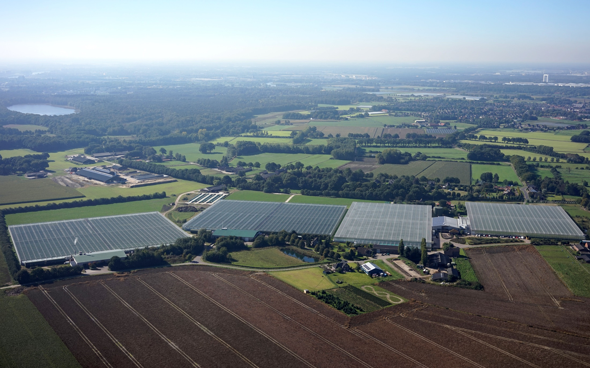

Slide 4
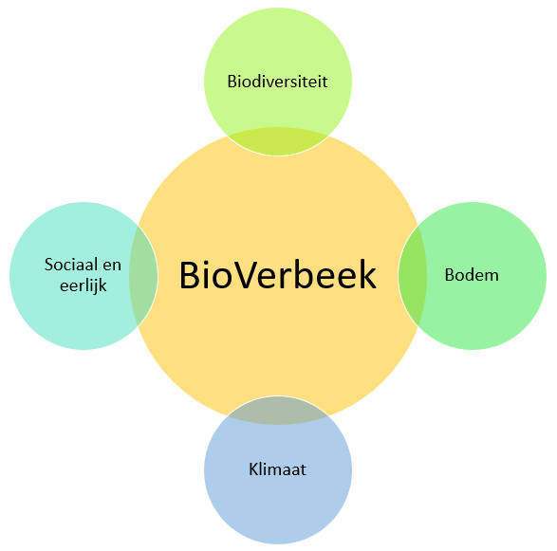
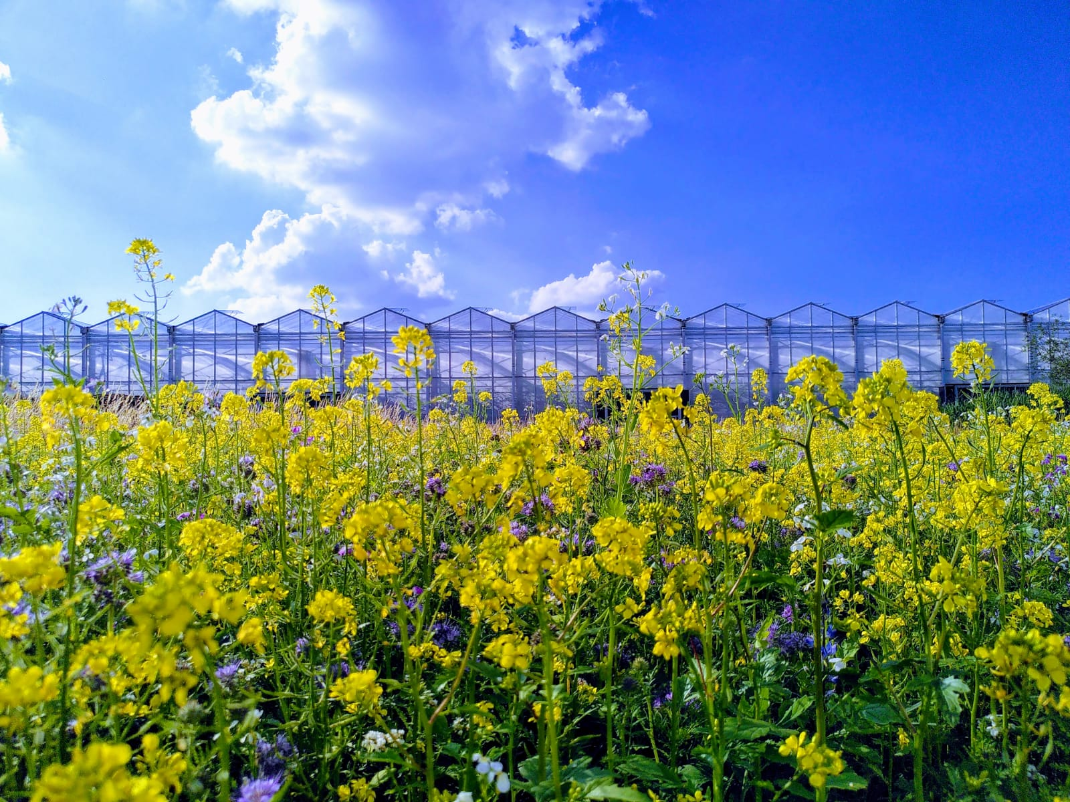
4 principes van biologische landbouw

Slide 5
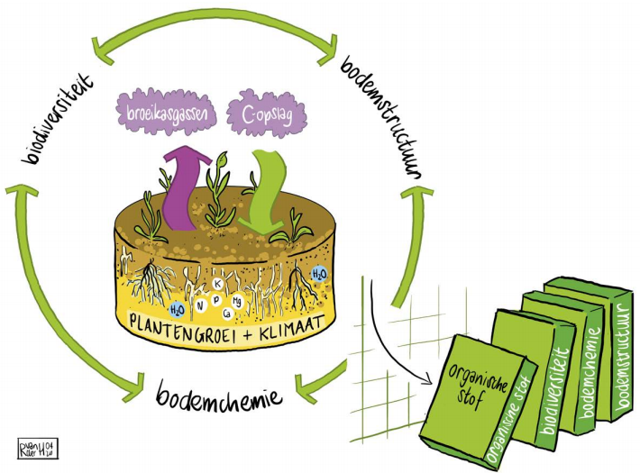



De oplossing
Bron: DE BODEM BEREIKT?!, RLI 06-2020

Slide 6
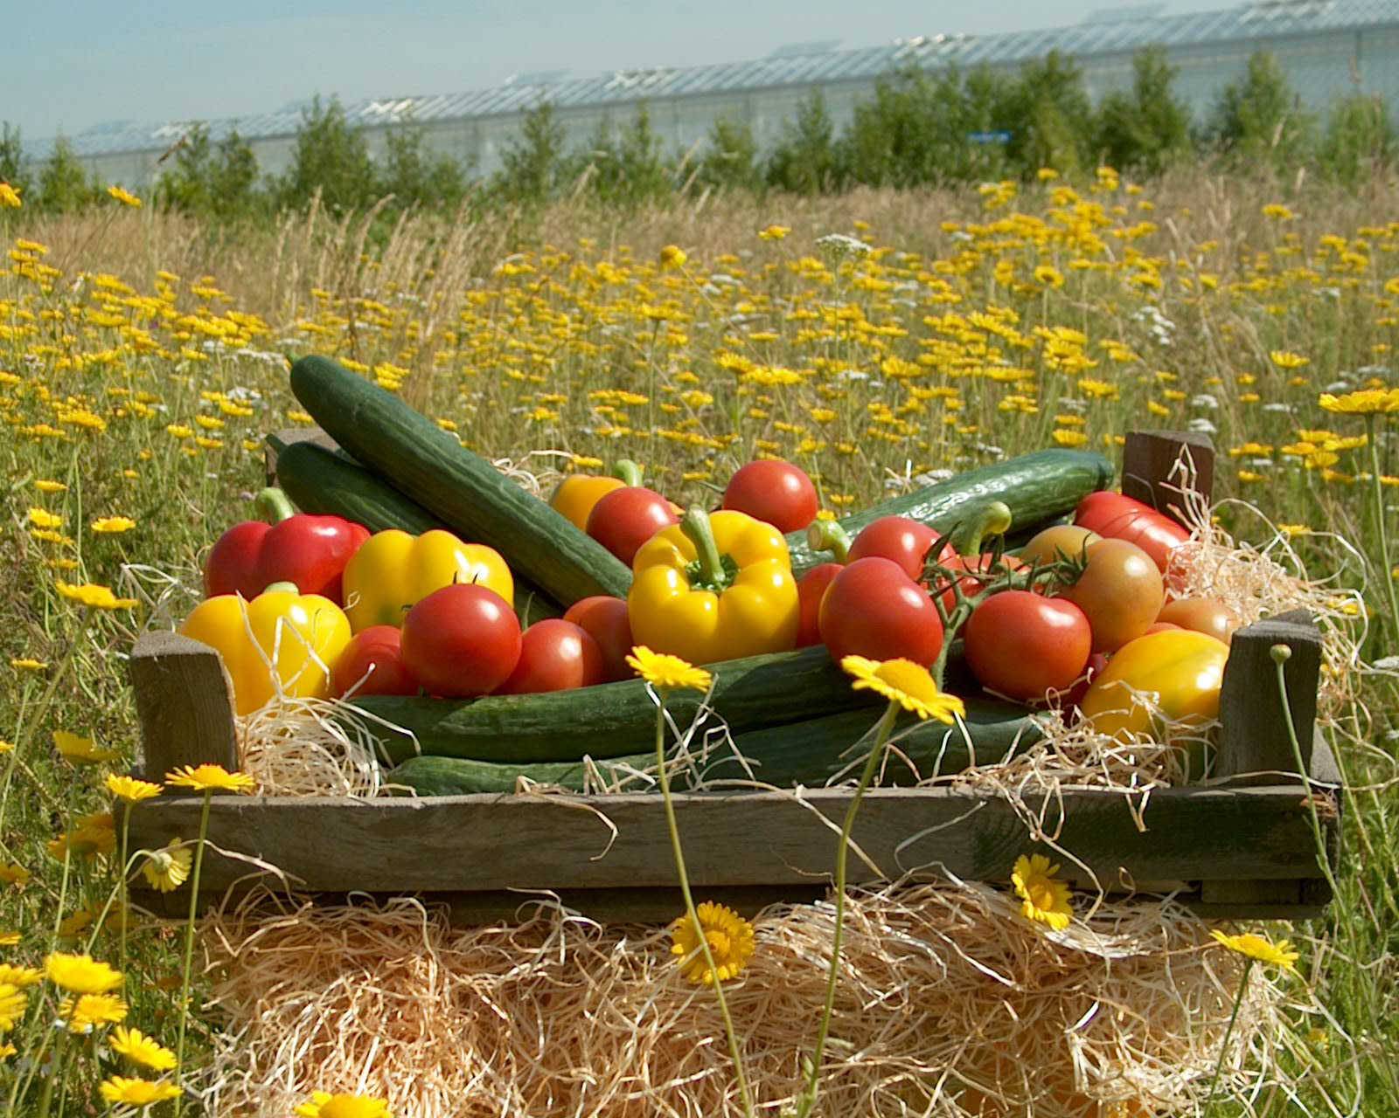
Hoe doen we dit
Composteren eigen plantmateriaal (1.500 kg stikstof per jaar)
Voedselbos
Landschappelijke inpassing van het bedrijf
Kassen uitgerust met maximaal energiebesparende voorzieningen
Zonnepanelen op de loodsen
Toekomst:
Gaskraan dicht

Slide 7
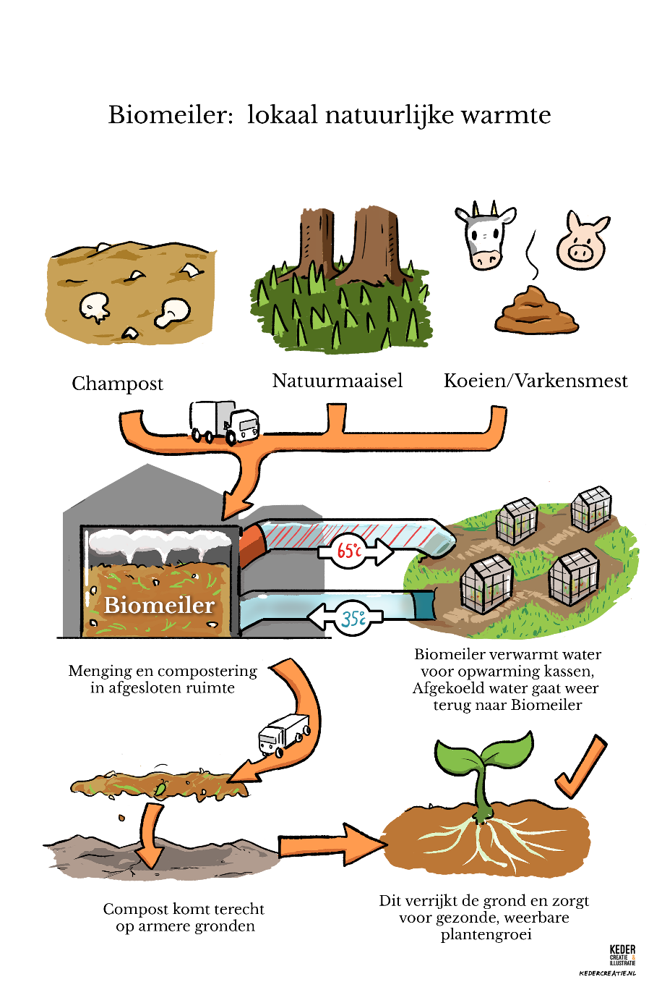
Biomeiler. Hoe? Wat? Waarom?
Warmtevraag is leidend bij het proces
Composteren = slim omgaan met alles wat leeft
Eindproduct compost
  Opgewaardeerde biomassa:
    Verrijkt de bodem
    Bindt Co2 in de bodem
Kringlooplandbouw
Samenwerkingen

Slide 8
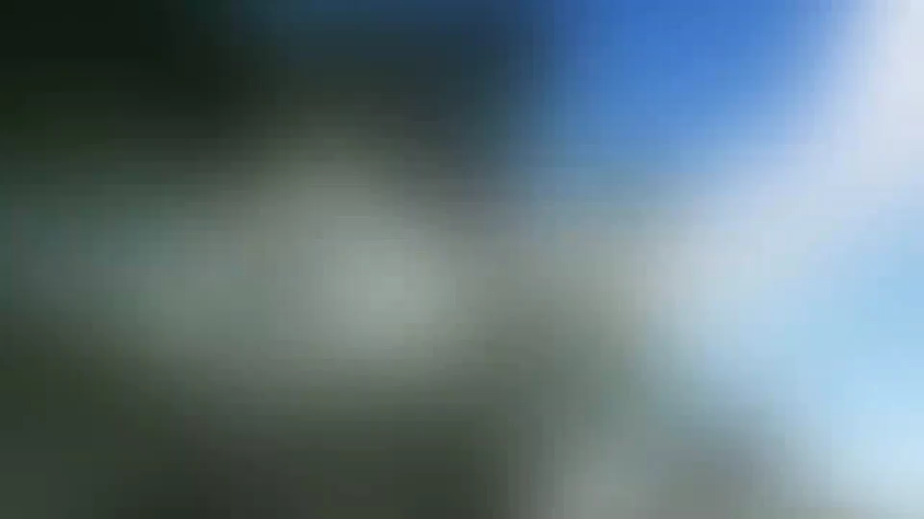

Slide 9
Stikstof-reductie

Slide 10
Omgeving
Provincie Limburg
Gemeente Venlo
Buurtbewoners

Slide 11
Vragen?

